Slide 1

2024-2028 STRATEJİK PLAN hazırlık çalışmaları
Strateji Geliştirme Daire Başkanlığı

Slide 2
STRATEJİK PLANLAMA
Kuruluşların mevcut durum, misyon ve
temel ilkeler inden hareketle
bir vizyon oluşturmaları,
bu vizyona uygun amaç ve hedefler saptamaları
ölçülebilir göstergeler geliştirerek, başarıyı izleme ve değerlendirmeleri
sürecini ifade eden katılımcı ve esnek bir
planlama yaklaşımıdır.

Slide 3
STRATEJİK PLANLAMA
Disiplinli ve sistemli bir şekilde, bir kuruluşun;
kendisini nasıl tanımladığını,
neler yaptığını,
yaptığı şeyleri niçin yaptığını ve
ulaşmayı arzu ettiği durumu değerlendirmesi, şekillendirmesi ile
bunlara rehberlik eden temel kararları ve eylemleri üretmesidir.

Slide 4
STRATEJİK PLANLAMA
Neredeyiz?
Nereye ulaşmak istiyoruz?
Nasıl ulaşabiliriz?
Başarımızı nasıl takip eder ve değerlendiririz?

Slide 5
Kamu idareleri; kalkınma planları, programlar, ilgili mevzuat ve benimsedikleri temel ilkeler çerçevesinde; *geleceğe ilişkin misyon ve vizyonlarını oluşturmak, *stratejik amaçlar ve ölçülebilir hedefler saptamak, *performanslarını önceden belirlenmiş olan göstergeler doğrultusunda ölçmek *ve bu sürecin izleme ve değerlendirmesini yapmak amacıyla katılımcı yöntemlerle stratejik plan hazırlarlar.
STRATEJİK PLANLAMANIN YASAL DAYANAĞI
5018 sayılı Kamu Mali ve Yönetim Kanunu 9. madde

Slide 6
STRATEJİK PLANLAMANIN YASAL DAYANAĞI
Kamu İdarelerinde Stratejik Planlamaya İlişkin Usul ve Esaslar Hakkında Yönetmelik
Bu Yönetmelik, stratejik plan hazırlamakla yükümlü kamu idarelerinin ve stratejik planlama sürecine ilişkin takvimin tespiti ile stratejik planların kalkınma planı ve programlarla ilişkilendirilmesine yönelik usul ve esasların belirlenmesi amacıyla hazırlanmıştır.

Slide 7

STRATEJİK PLAN HAZIRLIK ÇALIŞMALARI

Slide 8
HAZIRLIK ÇALIŞMALARI
Stratejik plan hazırlık süreci
Durum analizi
Geleceğe bakış- Farklılaşma stratejisi- Strateji geliştirme- Stratejiler

Slide 9
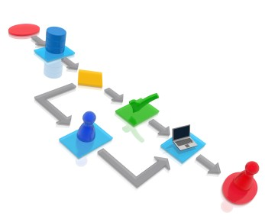
I. HAZIRLIK SÜRECİ
Planın sahiplenilmesi
Planlama sürecinin organizasyonu
İhtiyaçların tespiti
Zaman planı
Hazırlık programı

Slide 10
PLANIN SAHİPLENİLMESİ
Stratejik planlamanın başarısı ancak üniversitenin tüm çalışanlarının planı sahiplenmesiyle mümkündür.
Stratejik planlama üniversite içinde belirli bir birimin ya da kişinin işi olarak görülmemelidir. Plan hazırlamak ve üniversiteyi bu plan doğrultusunda yönetmek üniversite yönetiminin ana işlevlerindendir.
Rektör, stratejik plan yaklaşımını benimsediğini üniversite çalışanlarıyla paylaşmalı ve kurumsal sahiplenmeyi sağlamalıdır.
Bu nedenle, Rektörün desteği ve yönlendirmesi, stratejik planlamanın vazgeçilmez koşuludur.

Slide 11
ROLLER VE SORUMLULUKLAR
Rektör
Strateji Geliştirme Kurulu
Strateji Geliştirme Daire Başkanlığı
Stratejik Planlama Ekibi
Harcama Birimleri

Slide 12
REKTÖR
Rektör, stratejik planlama çalışmalarının başladığını (Genelge 1) ile duyurur. Genelge 1’de stratejik planın hazırlanması için üniversitedeki tüm birimlere;
Çalışmaların Rektör tarafından sahiplenildiği ve takibinin yapılacağı
Çalışmaları üst düzeyde yönlendirmek üzere bir Strateji Geliştirme Kurulu kurulduğu
Çalışmaların Strateji Geliştirme Daire Başkanlığı koordinasyonunda yürütüleceği
Stratejik planlama ekibine harcama birimlerince üyelerin görevlendirilmesi ve bu üyelerin stratejik planlama ekibinde aranan niteliklere haiz olması gerektiği bildirilir.
Rektör hazırlık programını içeren Genelge 2’yi yayımlar.

Slide 13
REKTÖR
Stratejik planlama çerçevesinde Rektör, misyon ve vizyon bildirimlerinin oluşturulması ile farklılaşma stratejisinin belirlenmesi için perspektif verir.
Stratejik plan çalışmalarını her aşamada destekler, tartışmalı hususları karara bağlar, ihtiyaç duyulduğu hallerde stratejik planlama ekibinin çalışmalarına katkı verir.
Stratejik planlama sürecindeki en üst seviyede karar alınması gereken tartışmalı hususları karara bağlar.
Üniversitenin taslak amaçlar ile hedef kartlarını (hedef ve performans göstergelerini) onaylar.
Rektör, Strateji Geliştirme Kurulunun ve stratejik planlama ekibinin doğal başkanı olup gerek gördüğü durumlarda bu kurul ve ekibin başkanlığını yürütebilir.
Stratejik plana dair altı aylık dönemlerde izleme ve değerlendirme toplantıları yapar. Taslak stratejik plan Rektörün onayıyla nihai hale gelerek uygulamaya konulur.

Slide 14
STRATEJİ GELİŞTİRME DAİRE BAŞKANLIĞI
Strateji Geliştirme Daire Başkanlığının görevi stratejik planı hazırlamak değil, plan çalışmalarını koordine etmektir.
Stratejik planlama çalışmalarında; toplantıların organizasyonu, üniversite içi ve dışı iletişimin sağlanması ve belge yönetimi gibi destek hizmetleri Strateji Geliştirme Daire Başkanlığı tarafından gerçekleştirilir. Bu süreçteki her türlü resmi yazışma Strateji Geliştirme Daire Başkanlığı aracılığıyla yapılır.
Strateji Geliştirme Daire Başkanlığının plan hazırlama, uygulama ile izleme ve değerlendirme süreçlerindeki tecrübesini gerekli durumlarda Strateji Geliştirme Kuruluna, Stratejik Planlama Ekibine ve harcama birimlerine aktarması gerekir.
Strateji Geliştirme Daire Başkanlığı, özellikle stratejik planın bütünselliğinin sağlanması ve bu süreçte ortak bir dilin oluşması açısından önemli rol üstlenmektedir.

Slide 15
STRATEJİK PLANLAMA EKİBİ
Stratejik planlama ekibi rektör yardımcısı başkanlığında, Strateji Geliştirme Daire Başkanlığının koordinasyonunda, harcama birimlerinin temsilcilerinden oluşur.
Ekip,
stratejik planlama sürecinin hazırlık programına uygun olarak yürütülmesi,
gerekli faaliyetlerin koordine edilmesi ve
Strateji Geliştirme Kurulunun uygun görüşüne ve üst yöneticinin onayına sunulacak belgelerin hazırlanmasından sorumludur.
Ekip başkanı;
ekibin oluşturulması, çalışmaların planlanması, ekip içi görevlendirmelerin yapılması,
ekip üyelerinin motivasyonu ile
ekip ve yönetim arasında eşgüdümün sağlanması görevlerini yerine getirir.

Slide 16
STRATEJİK PLANLAMA EKİBİ
Stratejik planlama ekibinin amaca uygun bir yapıda kurulması, çalışmaların başarısı için kritik öneme sahiptir.
Ekip başkanının toplantılara iştirak edemediği durumlarda Strateji Geliştirme Daire Başkanı vekalet edebilir.
Stratejik planlama ekibi oluşturulurken üyelerin bireysel özelliklerinin yanı sıra oluşturulacak grubun niteliği de göz önünde bulundurulur.
Bir stratejik planlama ekibi üyesi;
Görev yaptığı birimi temsil edebilmeli
Çalışmalara katkıda bulunacak bilgi, birikim ve tecrübeye sahip olmalı
Grupla uyumlu çalışabilme niteliklerine sahip olmalı
Stratejik planlama çalışmalarına yeterli zamanı ayırabilmelidir.

Slide 17
STRATEJİK PLANLAMA EKİBİ
Stratejik planlama ekibinde;
Ana hizmet birimleri ve Strateji Geliştirme Daire Başkanlığı yeterince temsil edilmeli
Farklı uzmanlık alanlarına sahip kişiler yer almalı
Çalışma süresince üyelerin devamlılığı sağlanmalı
Üye sayısı, birlikte karar almayı imkânsız hale getirecek kadar çok; farklı fikir ve birimlerin temsiline izin vermeyecek kadar da az olmamalıdır.

Slide 18
HARCAMA BİRİMLERİ
Harcama birimleri,
Rektör tarafından yayımlanan Genelge 1’de belirtilen nitelikleri haiz personeli stratejik planlama ekibinde görevlendirir.
Bu personelin stratejik plan hazırlık çalışmalarına yeterli zaman ayırabilmesi ve aktif katılım gösterebilmesi için harcama birimi yöneticilerince kolaylık gösterilir.
Stratejik planlama ekibi tarafından gerekli görüldüğü durumlarda,
ekibin çalışmalarına katkı sağlamak amacıyla ekip üyeleri ile birlikte çalışmak üzere harcama birimlerinden temsilcilerin katılacağı alt çalışma grupları oluşturulabilir.
Bu çalışma gruplarına ilgisine göre harcama birimi bünyesindeki alt birimlerden deneyimli personelin aktif katılımı ilgili harcama birimi yöneticisince sağlanır.
Ayrıca harcama birimleri, üst yöneticinin belirlediği raporlama dönemlerinde sorumlu oldukları hedeflerin gerçekleşme sonuçlarının izleme ve değerlendirmesini yapar.

Slide 19
HAZIRLIK PROGRAMI
Stratejik plan hazırlıklarının etkin bir şekilde yürütülebilmesi için planlama sürecinin planlanması gerekmektedir. Bu çerçevede stratejik planlama ekibince planlama sürecinin gerektirdiği ihtiyaçları ortaya koyan bir hazırlık programı hazırlanır.
Stratejik planlama ekibi tarafından hazırlık programı çalışmaları kapsamında aşağıdaki hususlara ilişkin değerlendirmeler yapılır.
Eğitim İhtiyacı
Danışmanlık İhtiyacı
Veri İhtiyacı

Slide 20
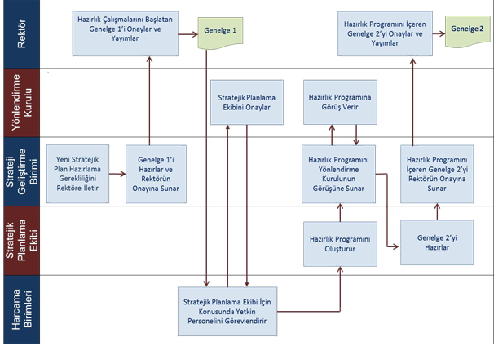
HAZIRLIK SÜRECİ
11
3
5
8
1
2
7
10
6
9
4

Slide 21
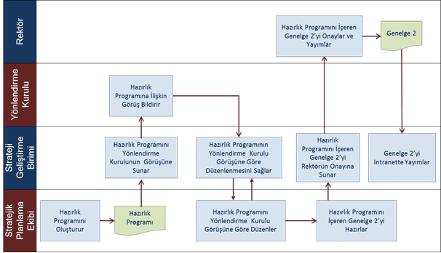
HAZIRLIK PROGRAMI YAYINLANMA SÜRECİ
8
3
4
7
9
2
1
5
6

Slide 22

II. DURUM ANALİZİ

Slide 23

II. DURUM ANALİZİ
Durum analizinde aşağıdaki hususlarla ilgili analiz ve değerlendirmeler yapılır:
Kurumsal tarihçe
Uygulanmakta olan stratejik planın değerlendirilmesi
Mevzuat analizi
Üst politika belgelerinin analizi
Faaliyet alanları ile ürün ve hizmetlerin belirlenmesi
Paydaş analizi
Kuruluş içi analiz
Akademik faaliyetler analizi
Yükseköğretim sektörü analizi
GZFT analizi

Slide 24

III. GELECEĞE BAKIŞ

Slide 25
III. GELECEĞE BAKIŞ
Geleceğe bakış sürecine Üniversitenin misyon, vizyon ve temel değerler bildirimini ifade etmekle başlanır. Misyon, vizyon ve temel değerler, bir üniversitenin uzun vadede idealleri doğrultusunda ilerleyebilmesi için yönlendiricilik işlevi görür.
Planlar arasında devamlılığı sağlaması
Tutarsızlıkları önlemesi
Günü kurtarma yerine uzun vadeli perspektif sağlaması
İyileştirmenin yanı sıra ilerlemeye yönlendirmesi

Slide 26
III. GELECEĞE BAKIŞ
Üniversitelerin geleceğe bakışını belirlemede birinci derecede sorumlu kişiler Rektör ve Rektör Yardımcılarıdır. Stratejik plan döneminin ötesine geçen geleceğe bakışın geliştirilmesinde Rektör, harcama yetkililerinin görüşünü almalıdır.
Rektör tarafından Strateji Geliştirme Kurulu ve Stratejik Planlama Ekibine, geleceğe bakışın detaylarının belirlenmesi için bir perspektif verilir.
Geleceğe bakış ile stratejik planın sonraki çalışmalarının bu perspektif temelinde yürütülmesi gerekir.
Geleceğe bakış, Üniversitenin uzun vadede neyi, hangi temel değerler çerçevesinde başarmak istediğini ifade etmekte olup şu sorulara cevap verir:
Hangi misyonu (ana görev ve sorumlulukları) yerine getirmek için varız?
Uzun vadede başarmak istediğimiz vizyonumuz (idealimiz) nedir?
Misyonumuzu yerine getirip vizyonumuza ulaşmaya çalışırken ne tür bir çalışma felsefesi ve değerlerini esas almalıyız?

Slide 27
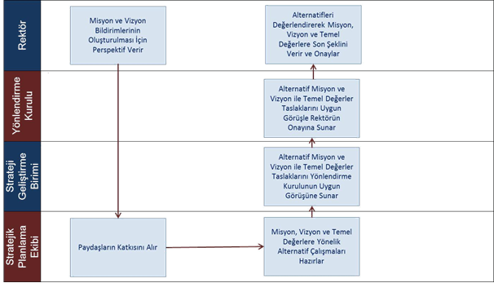
GELECEĞE BAKIŞIN BELİRLENMESİ SÜRECİ
1
6
5
4
3
2

Slide 28

IV. FARKLILAŞMA STRATEJİSİ

Slide 29
IV. FARKLILAŞMA STRATEJİSİ
Farklılaşma stratejisi; Üniversitenin,
yükseköğretim sektöründe konumlandırılması,
inşa etmek istediği yetkinliklerinin belirlenmesi,
algı ve itibarının nasıl olması gerektiği gibi hususları açığa kavuşturarak görece soyut nitelikte olan misyon, vizyon ve temel değerler ile stratejik planın amaç ve hedefleri arasında bir köprü görevi görür.
ulusal ve uluslararası değişim programlarından daha fazla yararlanabilmek
bütçeden daha yüksek pay almak
bilimsel yayın kalitesini ve sayısını artırmak
yenilik ve patentlerde öncü olmak
alanında iyi öğretim elemanlarını kendilerine çekmek ve elde tutmak
iş dünyasının kendileri ile işbirliği yapmasını sağlamak
mezunlarının iş dünyası tarafından tercih edilmesini sağlamak
proje desteklerini kendilerine yönlendirmek
en iyi öğrencileri çekmek

Slide 30
IV. FARKLILAŞMA STRATEJİSİ
Üniversitenin geliştirebileceği farklılaşma stratejisi şu temel tercihlerden oluşabilir:
Konum tercihi: Üniversitenin yükseköğretim sektöründe türünü belirten en genel tercihinin yapılması
Başarı bölgesi tercihi: Tercih edilen konumda rakiplerinden farklılaşarak üniversitenin başarılı olabilmesi için önceliklerinin belirlenmesi
Değer sunumu tercihi: Konum ve başarı bölgesi tercihlerini uygulamaya geçirebilmek için geliştirilecek veya öne çıkarılacak hizmet setinin belirlenmesi
Temel yetkinlik tercihi: Yapılan tercihleri uygulamaya geçirmede kurum içi kaynak ve kabiliyetlerin geliştirilmesi

Slide 31
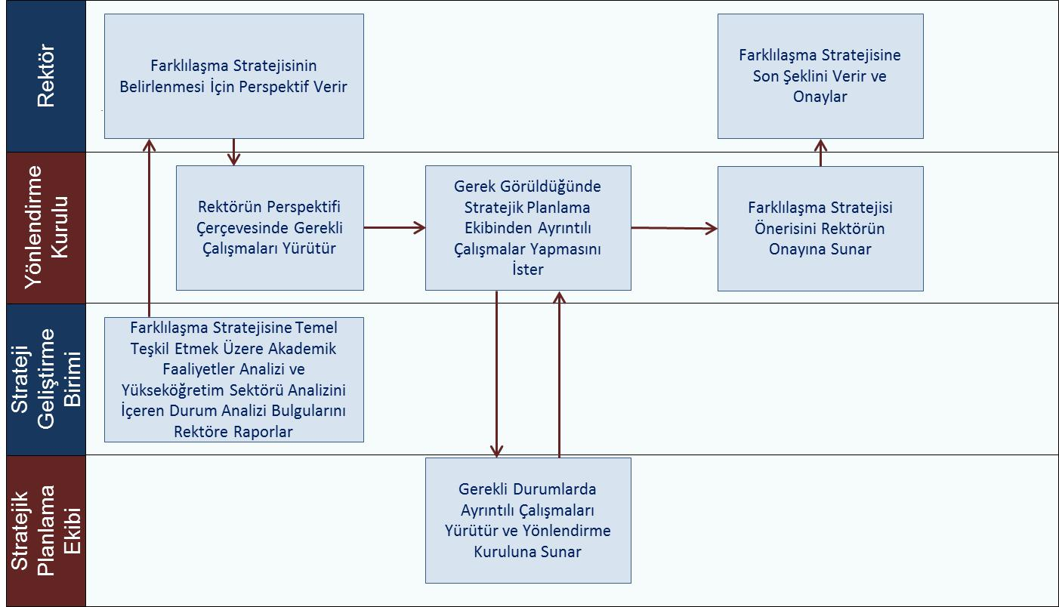
IV. FARKLILAŞMA STRATEJİSİ
2
7
3
4
6
1
5

Slide 32

V. STRATEJİ GELİŞTİRME: AMAÇ, HEDEF VE STRATEJİLERİN
BELİRLENMESİ

Slide 33
V. STRATEJİ GELİŞTİRME:
Strateji geliştirme, üniversitenin geleceğe yönelik “ideal” ve “ortak” bakışını yansıtır.
Üniversitenin vizyonuna ulaşmak için durum analizinde ortaya çıkan ihtiyaçları ile konum, başarı bölgesi, değer sunumu ve temel yetkinlik tercihlerinden oluşan farklılaşma stratejisi dikkate alınarak amaçlar ve bu amaçları gerçekleştirmeye yönelik hedefler belirlenir.
Amaç ve hedeflere ilişkin taslak çalışmalar Stratejik Planlama ekibinin koordinasyonunda harcama birimlerinin katılımıyla yürütülür.
Bu çalışmalar çerçevesinde, harcama birimlerince sorumlu oldukları her bir hedef için hedef kartları oluşturulur. Hazırlanan taslak hedef kartları Strateji Geliştirme Daire Başkanlığı tarafından konsolide edilerek Strateji Geliştirme Kurulunun uygun görüşüyle Rektörün onayına sunulur.

Slide 34
Hedef Kartı
V. STRATEJİ GELİŞTİRME:

Slide 35
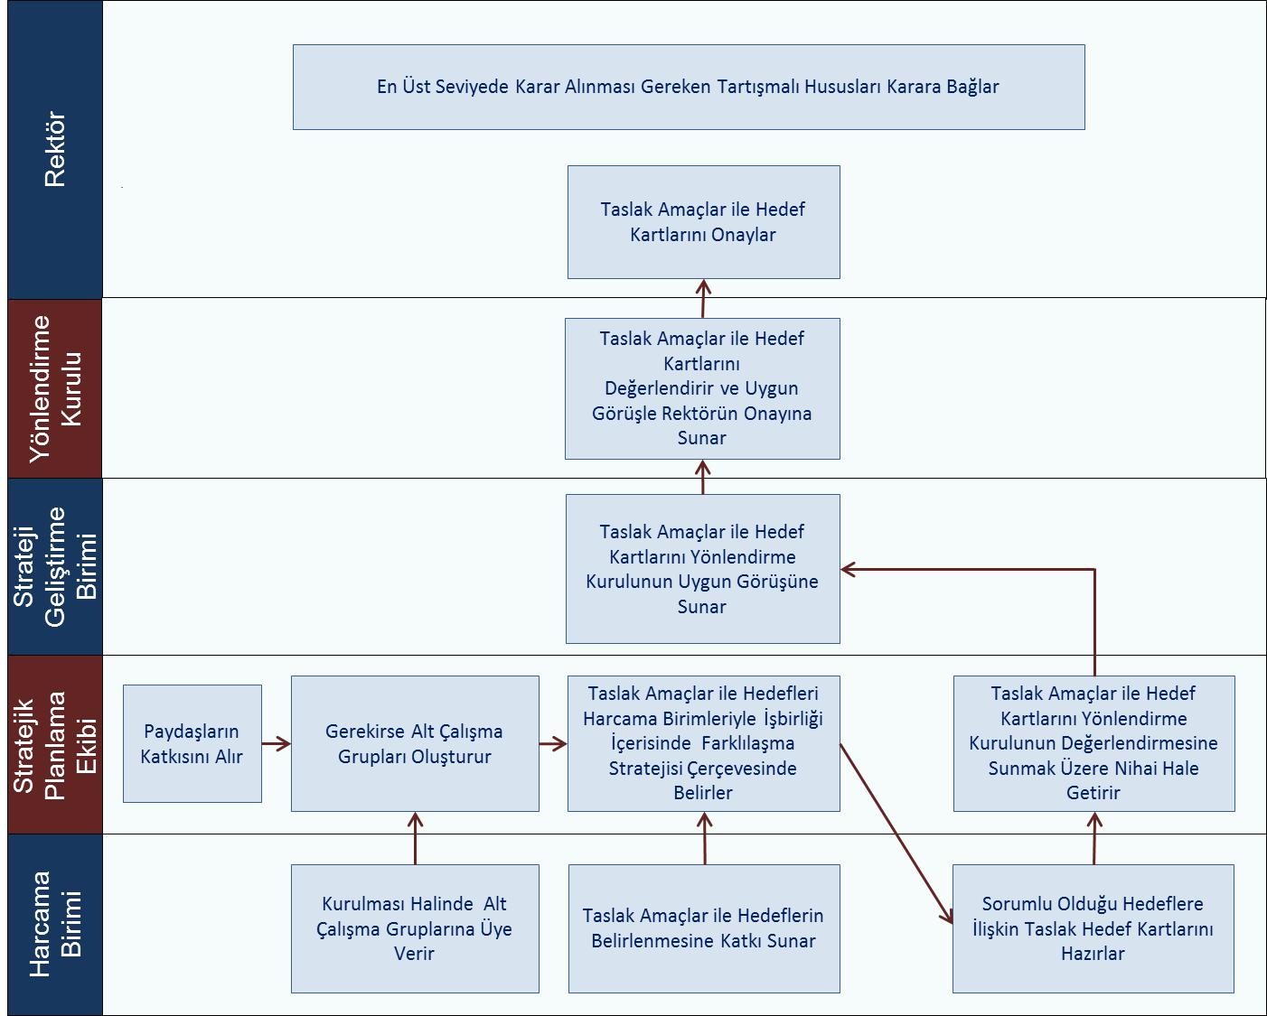
V. STRATEJİ GELİŞTİRME:
Strateji Geliştirme Süreci
10
9
8
1
2
7
5
3
4
6

Slide 36

VI. STRATEJİK PLANIN UYGULANMASI EYLEM PLANI

Slide 37
EYLEM PLANI
Stratejik planda yer alan amaç ve hedefleri gerçekleştirmeye dönük faaliyetlerin uygulanabilmesi için amaç, hedef ve faaliyet bazında sorumluların kimler veya hangi birimler olduğu ve ne zaman gerçekleştirileceği gibi hususların yer aldığı bir eylem planı hazırlanır.
Hedefler; faaliyet ve projeler aracılığıyla uygulamaya geçirilir. Hedefler kapsamında gerçekleştirilecek projelere de eylem planında faaliyet adı altında yer verilir. Bu faaliyetler stratejik planda belirlenen hedeflere ulaşmak için nasıl sorusunun cevabını somut bir biçimde vererek hedeflerin uygulamaya geçme düzeyini artırır.

Slide 38
EYLEM PLANI
Stratejik planlar; eylem planlarıyla uygulamaya dönüştürülür. Eylem planı izleme ve değerlendirmeyi kolaylaştıracak bir araçtır. Eylem planının gerçekleşme sonuçları izleme ve değerlendirmeye temel teşkil eder.
Eylem planları; Üniversitenin vizyonuna ulaşırken amaç ve hedeflerini yerine getirmesine ilişkin süreçleri detaylandıran araçlardır.
Eylem planlarının hazırlanması, onaylanması ve uygulanmasına yönelik genel koordinasyon Strateji Geliştirme Daire Başkanlığı tarafından sağlanır.
Harcama birimleri ise kendi sorumluluklarında bulunan hedeflere ilişkin faaliyet ve alt faaliyetleri işbirliği yapacağı birimlerle birlikte oluşturur, uygular, izleme ve değerlendirmesini gerçekleştirir.

Slide 39
EYLEM PLANI
Amaç 1:
Hedef 1.1:
Performans Göstergesi 1.1.1.: | Hedefe Etkisi | Plan Dönemi Başlangıç Değeri | Planın 1. Yılı | Planın 2. Yılı | Planın 3. Yılı | Planın 4. Yılı | Planın 5. Yılı
Faaliyetler | Alt Faaliyetler ** | Sorumlu Birim | İşbirliği Yapılacak Birim(ler) | Faaliyetin Başlangıç ve Bitiş Tarihi
F1.1.1.* | F1.1.1.1.
F1.1.2. | F1.1.1.2.
F1.1.3.
*Bir faaliyet, alt faaliyetlere ayrılıyorsa en az iki alt faaliyete; alt faaliyetlere ayrılmıyorsa sadece ilgili faaliyete yer verilir.

Slide 40
Dinlediğiniz için Teşekkür Ederiz.
Strateji Geliştirme Daire Başkanlığı

